Slide 1

Linq – C#
LinhLD – Div1
Hà Nội, 04.2022
Notes:
Tự điều chỉnh tên dự án.
Tự điều chỉnh và bổ sung logo của khách hàng.

Slide 4

1. Web Developer là ai?
This Photo by Unknown Author is licensed under CC BY
Notes:
A web developer is a programmer or a coder who specializes in, or is specifically engaged in, the development of World Wide Web applications using a client–server model — wiki

Slide 5

1. Web Developer là ai?
Một web developer là một lập trình viên có chuyên môn là xây dựng ứng dụng web với mô hình máy trạm– máy chủ.
This Photo by Unknown Author is licensed under CC BY-SA-NC
Notes:
A web developer is a programmer or a coder who specializes in, or is specifically engaged in, the development of World Wide Web applications using a client–server model — wiki

Slide 6

2. Web Developer cần có kiến thức gì?
Notes:
A web developer is a programmer or a coder who specializes in, or is specifically engaged in, the development of World Wide Web applications using a client–server model — wiki

Slide 7
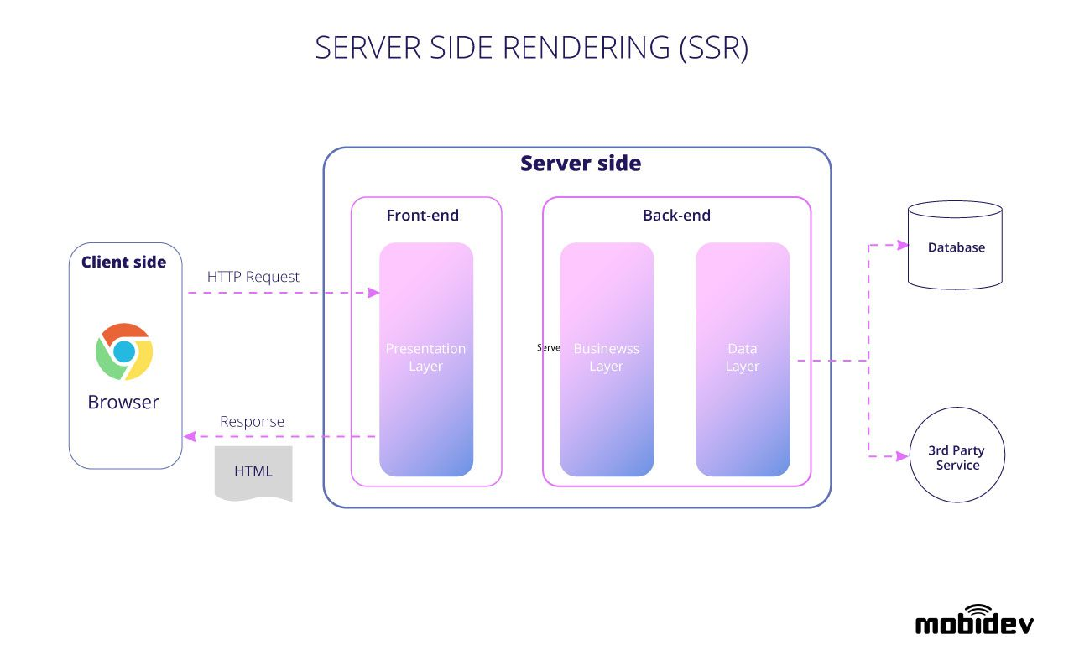
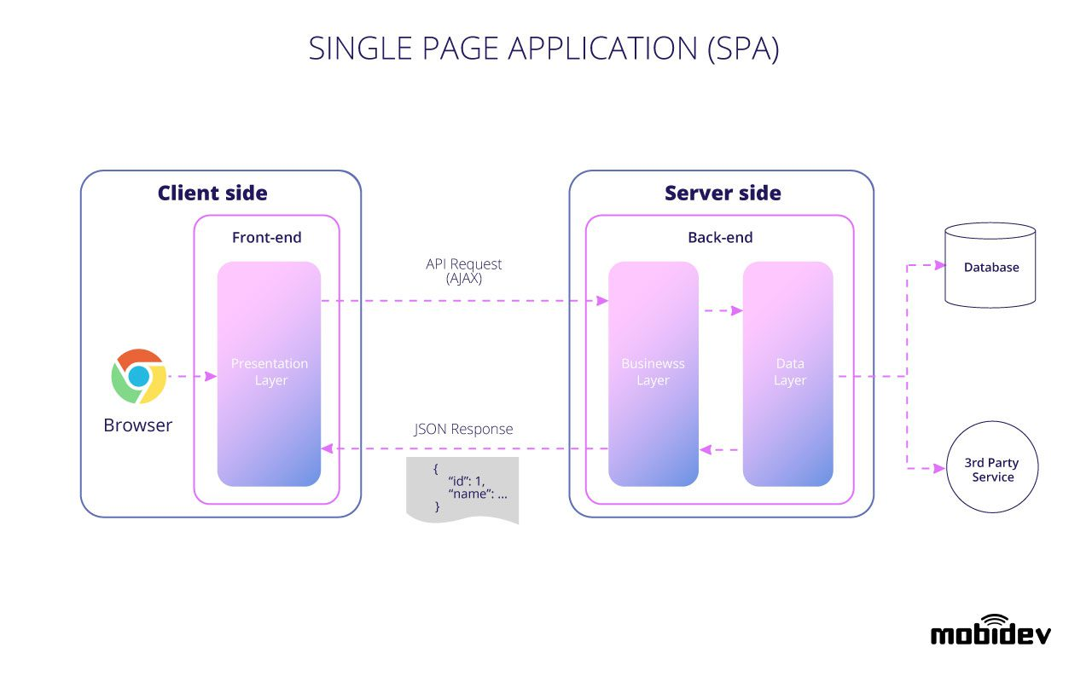
2. Web Developer cần có kiến thức gì?
02 mô hình xây dựng ứng dụng web phổ biến hiện nay
Notes:
A web developer is a programmer or a coder who specializes in, or is specifically engaged in, the development of World Wide Web applications using a client–server model — wiki

Slide 8



























2. Web Developer cần có kiến thức gì?
Core
Frameworks
FE
BE
DB
Notes:
A web developer is a programmer or a coder who specializes in, or is specifically engaged in, the development of World Wide Web applications using a client–server model — wiki

Slide 9
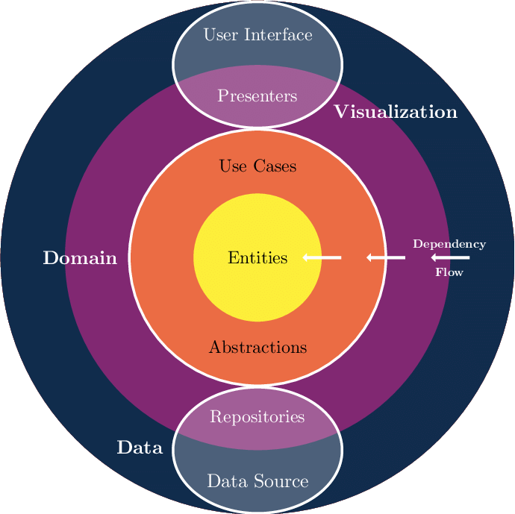
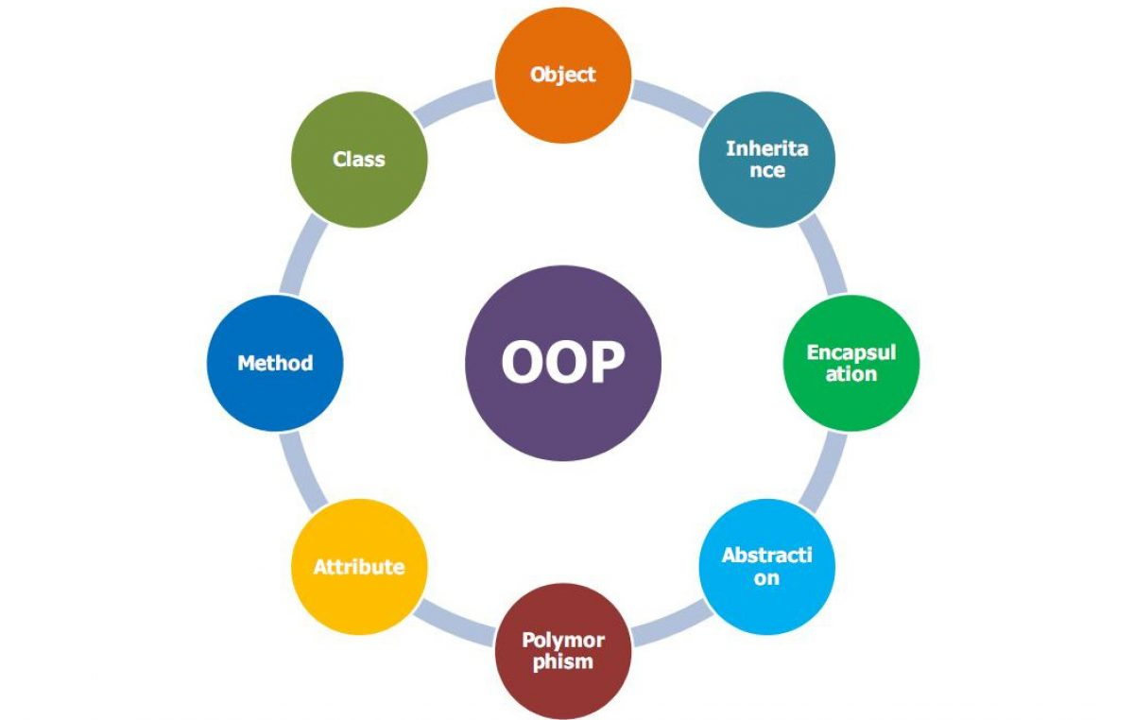

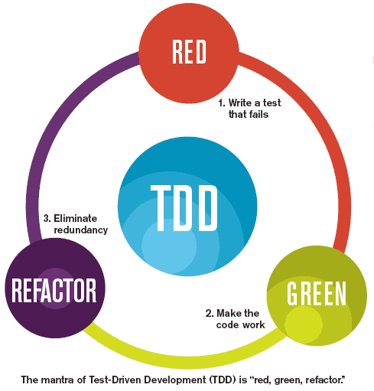


2. Web Developer cần có kiến thức gì?
Notes:
A web developer is a programmer or a coder who specializes in, or is specifically engaged in, the development of World Wide Web applications using a client–server model — wiki

Slide 10
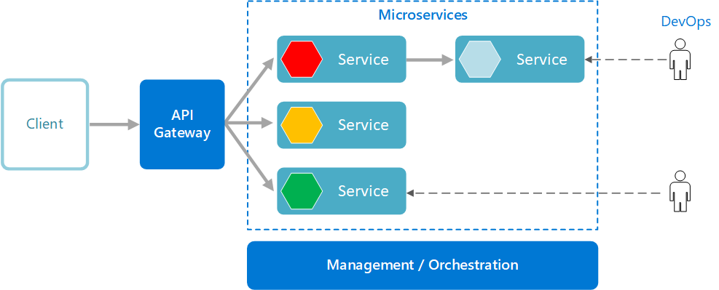
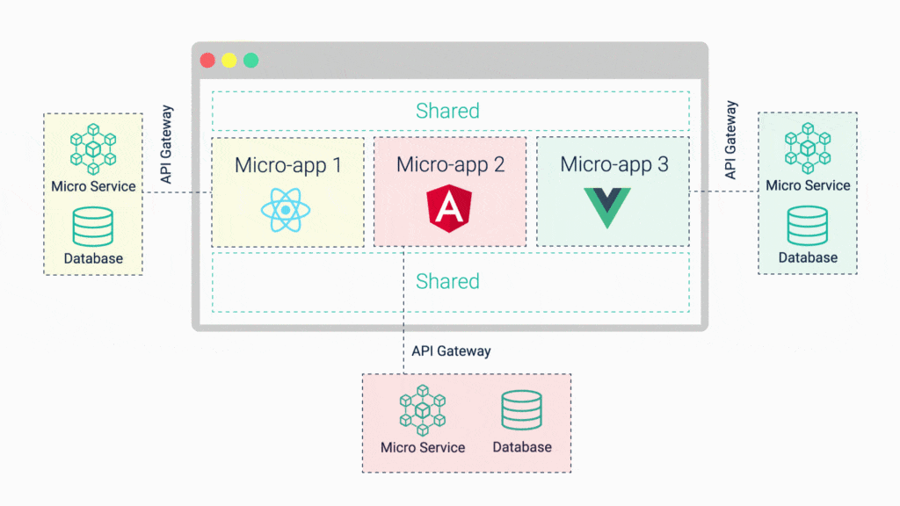
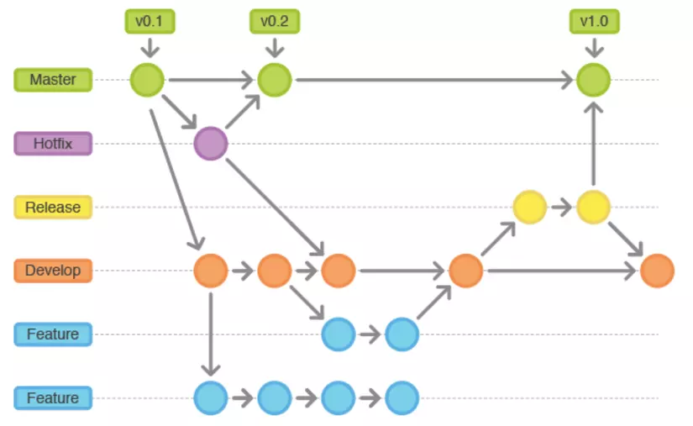



2. Web Developer cần có kiến thức gì?
Notes:
A web developer is a programmer or a coder who specializes in, or is specifically engaged in, the development of World Wide Web applications using a client–server model — wiki

Slide 11




2. Web Developer cần có kiến thức gì?
Notes:
A web developer is a programmer or a coder who specializes in, or is specifically engaged in, the development of World Wide Web applications using a client–server model — wiki

Slide 12
3. Phân loại web developer
Phân loại theo công nghệ/nhóm công nghệ
Java Web Developer
.NET Web Developer
NodeJS Web Developer
Angular Developer
ReactJS Developer
VueJS Developer
Phân loại theo mảng công việc
Frontend Developer
Backend Developer (thường bao gồm các kĩ năng về database)
Fullstack Developer – Lập trình viên toàn năng
Làm được FE và
Làm được BE
Notes:
A web developer is a programmer or a coder who specializes in, or is specifically engaged in, the development of World Wide Web applications using a client–server model — wiki

Slide 13
4. Cách lựa chọn công nghệ/vai trò
Bạn tự chọn theo công nghệ
Theo thế mạnh của bản thân
Theo xu hướng thị trường
Bạn làm công nghệ của dự án được giao
Có kiến thức nền chắc chắn hoặc chưa
Sẵn sàng học hỏi/nắm bắt công nghệ mới
Notes:
A web developer is a programmer or a coder who specializes in, or is specifically engaged in, the development of World Wide Web applications using a client–server model — wiki

Slide 14
5. Nấc thang nghề nghiệp
Technical Architect
Project Technical Lead
5 năm - Senior
1 năm - Junior
Intern
0 năm - Fresher
3 năm - Middle
10 năm – Software Architect
Technical Lead/ Team Lead
Engineering Manager
Notes:
A web developer is a programmer or a coder who specializes in, or is specifically engaged in, the development of World Wide Web applications using a client–server model — wiki

Slide 15
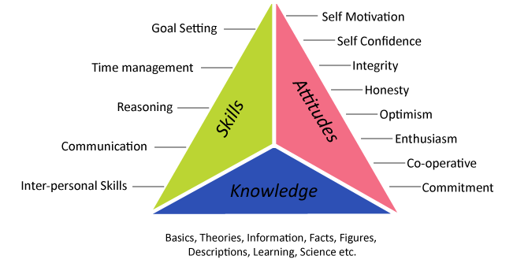
6. A.S.K – Một nhân viên tốt sẽ như thế nào?
Attitude – Know why
Skill – Know how
Knowledge – Know what
Notes:
A web developer is a programmer or a coder who specializes in, or is specifically engaged in, the development of World Wide Web applications using a client–server model — wiki

Slide 16
Hỏi & Đáp
Notes:
A web developer is a programmer or a coder who specializes in, or is specifically engaged in, the development of World Wide Web applications using a client–server model — wiki

Slide 17
8. Các vị trí tuyển dụng tại NWS
https://tuyendung.newwave.vn/
Notes:
A web developer is a programmer or a coder who specializes in, or is specifically engaged in, the development of World Wide Web applications using a client–server model — wiki

Slide 18

Notes:
A web developer is a programmer or a coder who specializes in, or is specifically engaged in, the development of World Wide Web applications using a client–server model — wiki

